Slide 1

SQA
P2

Slide 2
Đảm bảo chất lượng phần mềm Software Quality Assurance
  
2.Software process models
Nguyễn Anh Hào
Khoa CNTT2, Học viện Công Nghệ BCVT Tp.HCM
: nahao@ptithcm.edu.vn
: 0913609730
Tài liệu môn học – 2019

Slide 3
Nội dung chính
Mô hình làm PM là “khuông mẫu” cho các tiến trình tạo ra PM (mỗi dự án chỉ có 1 tiến trình làm PM).Trong phần này, chúng ta xem xét các mô hình làm PM trong lịch sử với quan điểm chất lượng từ nội dung bài học trước
Nhìn từ khía cạnh người sử dụng PM: họ mong muốn có PM thỏa mãn mọi yêu cầu.
Nhìn từ khía cạnh người phát triễn PM: họ mong muốn có cách làm nhanh, gọn để đáp ứng cho yêu cầu.
Ngoài ra, sứ mệnh của PM là thay đổi hoặc tùy biến dể hơn PC, do đó cách làm PM cũng được xem xét ở khả năng cập nhật PM theo thời gian.
Nội dung này giúp chúng ta đánh giá được mức độ thỏa mãn của từng mô hình theo quan điểm trên (ie, xem xét sự tiến hóa của mô hình làm phần mềm).

Slide 4
Cách làm phần mềm, nhìn từ SE
Yêu cầu
Yêu cầu
1
Cách làm phải được cụ thể thành từng bước để kiểm soát.
Phối hợp các bước như thế nào để tạo ra sản phẩm ?
2
3
Phần mềm
Phần mềm
Ta cần có khuông mẫu, gọi là mô hình làm phần mềm (SW process model), để định nghĩa chuổi công việc cần thiết để làm ra phần mềm gọi là tiến trình phần mềm (SW process).

Slide 5
SW Process & SW Process model
Tiến trình PM (SW Process) là một chuổi hành động cần làm (kế hoạch) để làm ra và cập nhật cải tiến cho PM, đến khi nó bị bỏ đi.
Mỗi phần mềm chỉ có 1 tiến trình làm phần mềm.
Mô hình làm phần mềm (SW process model) là một khuông mẫu để thiết lập tiến trình làm phần mềm; nó quy định các công đoạn (bước) và thứ tự thực hiện các công đoạn này
ví dụ: waterfall có các công đoạn khảo sát, phân tích, thiết kế, hiện thực, kiểm thử và bảo trì.
Công đoạn trước hổ trợ cho một vài công đoạn sau một cách có kiểm soát (biết đúng/sai) và có mục đích (biết dùng để làm gì).

Slide 6
SW Process Models
Quá trình phát triển PM thực chất là quá trình nhận thức yêu cầu từ thực tế đối với PM trong suốt chu kỳ sống của nó, để thực hiện các thay đổi lên PM làm thỏa mãn các yêu cầu này.
Sự thay đổi của PM thể hiện thành phiên bản mới tốt hơn phiên bản củ ie, thay đổi có kiểm soát
Nó có phù hợp với mong muốn ? (thỏa mãn chưa)
Nó có đáng làm hay không ? (lợi ích/thiệt hại)
Nó được làm như thế nào ? (khó hay dể)
Sự xem xét để thực hiện các thay đổi này đưa đến nhu cầu tìm kiếm thông tin (kiến thức, kinh nghiệm) và công nghệ (phương tiện), để chọn cách làm tốt nhất.
Cách phối hợp các công đoạn trong tiến trình PM

Slide 7
SW Process Models
Một mô hình phát triển PM cần thể hiện 4 nội dung:
SW specification
Đặc tả cho vấn đề (yêu cầu, từ mong muốn)
Đặc tả cho phần mềm (giải pháp, trong thực tế)
SW design & implementation
Cách thiết kế và hiện thực đặc tả thành 1 phiên bản PM
SW verification & validation
Củng cố cho cách làm PM và phiên bản PM hiện tại để nó thỏa mãn cho yêu cầu (và mong muốn).
SW evolution (maintenance)
Cách cập nhật phiên bản PM hiện tại để nó thỏa mãn cho yêu cầu mới.

Slide 8
Mô hình phần mềm trong lịch sử
Trong công nghệ phần mềm (SE), mỗi mô hình được tạo ra tại từng thời điểm lịch sử và để giải quyết những vấn đề khác nhau.
Lý do: mô hình phát sinh từ nhận thức (pp luận, pp, kỹ thuật) được nâng cấp theo thời gian, dẫn đến có nhiều mô hình mới thay thế cho mô hình đã biết trước đó.
Học các mô hình để hiểu biết các đặc trưng và cải tiến của các mô hình để chọn mô hình áp dụng phù hợp với bối cảnh thực tế.
Không có mô hình dở, chỉ có cách dùng mô hình dở.

Slide 9
Mô hình thác nước (tuyến tính)
1960
(Users)
Khảo sát
(Developers)
Phân tích
Thiết kế
Hiện thực
kiểm thử
Bảo trì
(Users)
Làm lại (rework)

Slide 10
Ý nghĩa của các công đoạn
Mô hình thác đổ (còn gọi là SDLC chuẩn) dựa trên phương pháp luận giải quyết vấn đề có từng bước dẫn dắt quá trình suy nghĩ cách giải quyết vấn đề:
Khảo sát : nhận thức bối cảnh phát sinh yêu cầu có PM
Phân tích: định nghĩa yêu cầu (định nghĩa các chức năng cần thiết của PM từ yêu cầu hợp lý của user)
Thiết kế: cân nhắc chọn lựa cho giải pháp “tốt nhất” (từ kiến thức chuyên môn trong lĩnh vực CNPM) để thực hiện các chức năng của PM (thành các xử lý của nó).
Hiện thực (lập trình): áp dụng giải pháp thiết kế
Kiểm thử: đánh giá mức độ phù hợp của giải pháp (là PM&cách dùng nó) so với yêu cầu làm PM.
Bảo trì: cách sửa PM cho phù hợp yêu cầu mới

Slide 11
Đặc điểm : “tuyến tính”
Có các tài liệu (vd: tài liệu phân tích, thiết kế) hướng dẫn thực hiện công đoạn tiếp theo để giải quyết yêu cầu ban đầu (từ user).
Mọi công đoạn cùng cộng tác nhau giải quyết yêu cầu.
Công đoạn trước phải hoàn tất để làm công đoạn sau.
Người users chỉ đưa ra yêu cầu để có PM sử dụng
Users không tham gia vào việc làm ra sản phẩm PM.
Nếu yêu cầu sai, mọi công đoạn phải được xét lại.
Mô hình này chỉ phù hợp với loại yêu cầu “chắc chắn đúng, đủ và không thay đổi”
Mô hình này cần nhiều công sức để làm lại cho các yêu cầu ban đầu bị thay đổi.

Slide 12
Mô hình làm mẫu thử
1960
Yêu cầu
(User)
Tạo mẫu
(Dev)
Mẫu
ban
đầu
Mẫu đã cải tiến
kiểm thử mẫu
(User)
Cải tiến mẫu
(Dev)
Mẫu
hoàn
chỉnh
Yêu cầu cải tiến mẫu
Ứng dụng mẫu

Slide 13
Đặc điểm: “lặp nhiều lần”
Ngược với mô hình thác đổ, người user (chuyên gia) điều khiển quá trình phát triển mẫu để dần dần tạo thành một phiên bản mẫu hoàn chỉnh (PM).
Có cộng tác giữa user và dev.
Trực quan, dể nhận xét và bàn luận trên mẫu.
User tiếp cận sớm với mẫu (sẽ là sản phẩm PM)
Dev hiểu rõ yêu cầu từ user.
Các công đoạn của SDLC không được yêu cầu
Mọi thay đổi đều thể hiện trên mẫu, không có tài liệu.
User quyết định mọi chi tiết của mẫu (Dev không cần phân tích để đưa ra chức năng & đặc tính chất lượng).
nhiều users có thể sinh mâu thuẩn.

Slide 14
Mô hình xoắn ốc
1988, Barry Boelm
1) Determine Objectives, alternatives, constraints
2) Identify & resolve risks
Risk analysis
Review
Prototypes
Simulation, models, bench marks
Engineering
3) Develop, verify next level product
4) Plan next phase

Slide 15
Đặc điểm: “tiến hóa”
Thừa kế các mô hình trước:
Mô hình thác nước: có các công đoạn để tạo mẫu (có tài liệu ấn phẩm của công đoạn).
Mô hình mẫu thử: cho phép user tham gia đánh giá & cải tiến mẫu sau mỗi chu kỳ.
Khác các mô hình trước:
Làm từ bản chất ⃕ chi tiết (bất biến ⃕ tùy biến).
User := stake-holders (User + Dev + Experts +…)
Các công đoạn trong chu kỳ: thay đổi được.
Cho phép cập nhật ấn phẩm, thay vì tạo mới.
Cho phép tiếp tục phát triển trong khi PM đang được sử dụng.

Slide 16
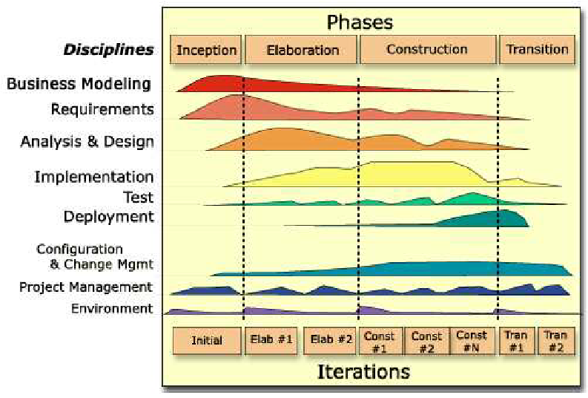
Mô hình hợp nhất (UP/RUP)
1999, Ivar Jacobson, Grady Booch and James Rumbaugh.
Introduction to RUP. pdf

Slide 17
Đặc điểm: “tiến hóa linh hoạt”
Có các chu kỳ để cải tiến mẫu (giống như xoắn ốc).
Mỗi chu kỳ có thể dùng mô hình thác nước,mẫu thử,..
Phải sử dụng tiếp cận hướng đối tượng.
Mỗi chu kỳ phát sinh công việc cho chu kỳ kế tiếp.
Mỗi công đoạn trong một chu kỳ có thể nhận yêu cầu từ bất kỳ công đoạn nào trước đó. vd: kết quả “test” ở chu kỳ trước → sửa “requirements” và bổ sung “design” để thực hiện ở chu kỳ sau.
“Công đoạn” là “luồng công việc” cập nhật 1 ấn phẩm.
Có 9 luồng công việc làm song song.
6 luồng công việc phát triển mẫu (engineering)
3 luồng hổ trợ phát triển mẫu (configuration & change management, project management, environment)

